Slide 1
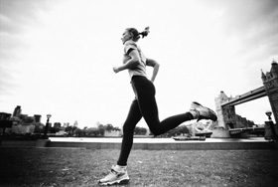
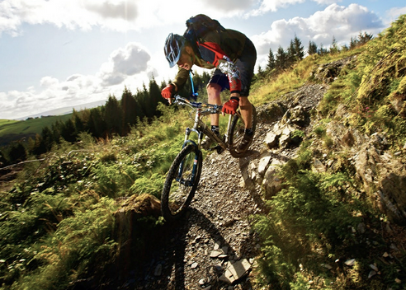
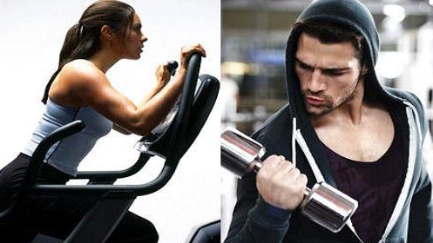
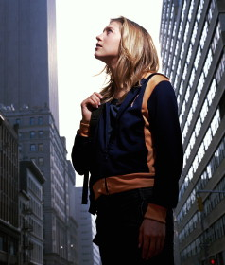
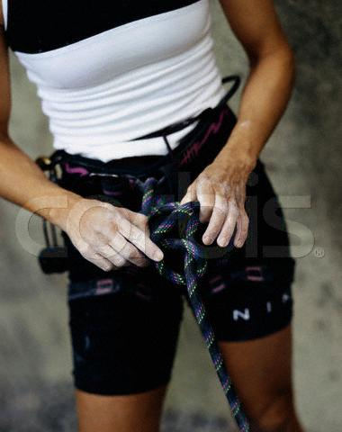
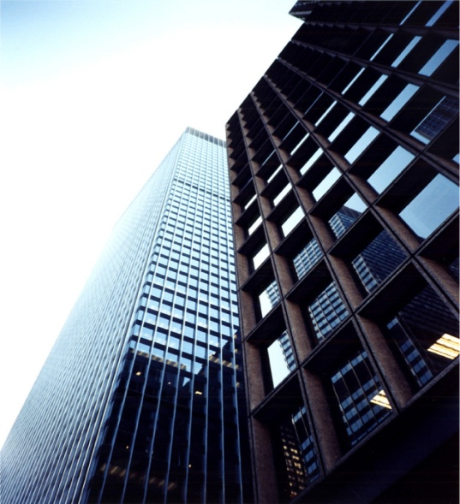
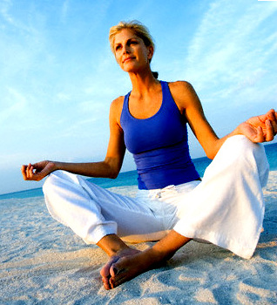
EXR
제4회 한국의류학회 패션상품기획 콘테스트 주제
Caports Life Style에 맞는 트레이닝 세트를 개발하라
별첨을 참고하여, EXR의 캐포츠 라이프 스타일을 즐기는 사람에게 어울리는 트레이닝 세트(상,하의)를 개발 하시오.

Slide 2

별첨 1
Caports Lifestyle Target Image
일에 대한 욕심이 많으며 완벽주의적인 성향을 가지고 있다. 모든 면에서 완벽하기 위해 많은 정보와 지식, 경험을 쌓을 수 있도록 끊임없이 노력한다. 새로운 것들을 누구보다 잘 받아 드리고 또 그것을 창조해 내기 위해 항상 새로운 영역에 도전한다. 자존감이 강하고 고집이 세서 목표를 세우면 무서울 정도의 추진력을 발휘해 반드시 원하는 결과를 도출해 내는 성취주의자다.
스포츠를 진심으로 사랑하며 하루의 시작과 끝을 Gym에서 보낸다. 클라이밍, 스키, 웨이크보드 등 다이나믹한 스포츠를 좋아하며 새로운 스포츠 종목을 체험하기를 즐겨한다.
패션에 관심이 많아 국내외 유행정보에 민감하며 자신을 꾸미고 다듬는 일에 관심이 많으며, 모든 일에 적극적이며 건강한 삶을 위해서는 투자를 아끼지 않고 즐긴다.
CHARACTER
ACTIVE INVOLVEMENT
Progressive, Challenging, Energetic, Leading, Passionate, Innovative, Confident, Distinguished
L
H
STYLE INVOLVEMENT
L
H
GENDER
M
F
AGE
25-30

